Slide 1





Python 类型提⽰与函数式编程的类型范式同源性研究
An Exploration of the Design Homology between
Python Type Hinting
and Functional Programming's Type Paradigm
汇报人：周俊辉
2025.11.22

Slide 2


目录
01.引言：背景与核心问题
02.研究框架：同源性的判定标准
CONTENTS
03.证据⼀：函数作为第⼀类值
04.证据⼆：⾼阶函数的类型挑战
05.证据三：泛型与类型变量
06.总结

Slide 3


01
引⾔：背景与核⼼问题
Introduction: Context & Core Question

Slide 4






01
引⾔：背景与核⼼问题
·背景：Python 动态类型 → 灵活性 ↑
·挑战 ：大型项目可靠性、维护性 ↓
·解决方案 ：Python 3.5 引入类型提 示 (PEP 484)
核心问题
·现状： 当前讨论多集中于工具属性，缺乏设计溯源。
背景
Q: 如何判定并论证 Python 类型提示与函数式编程（FP）在“设计理念上同源”？

Slide 5

02
研究框架：同源性的判定标准
The Framework: Criteria for Homology

Slide 6

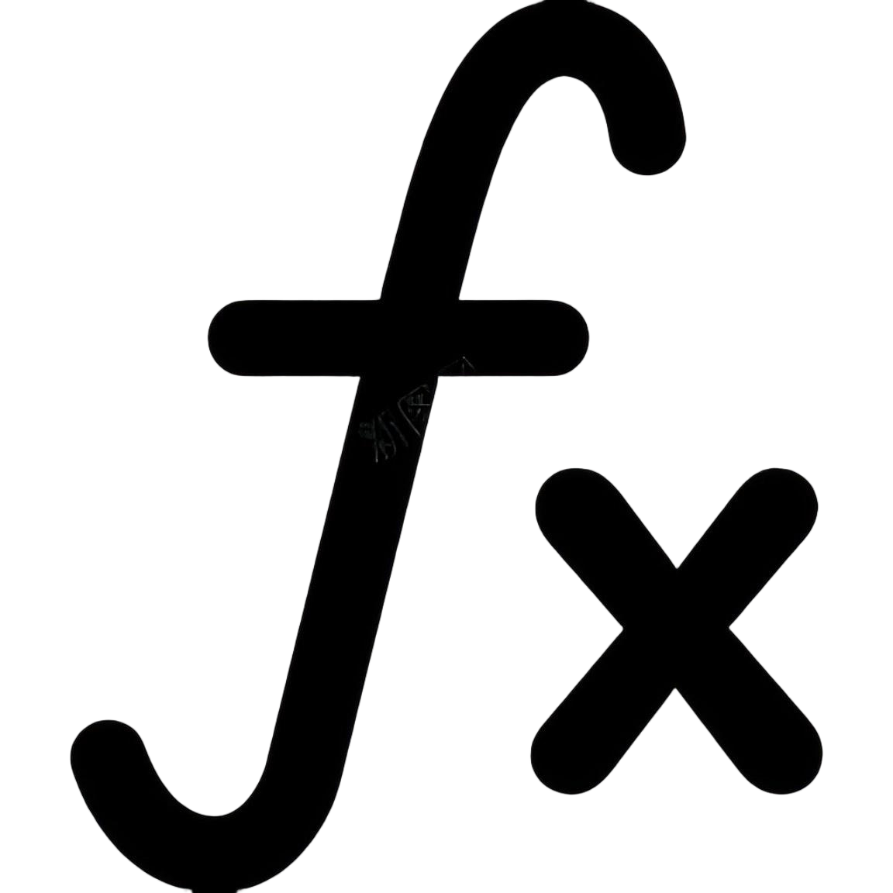



02
研究框架：同源性的判定标准
核心抽象 (Core Abstraction)
共享基本计算单元
(e.g., 函数)
01
待解问题 (Shared Problem)
解决相同的本质性技术挑战
(e.g., 高阶函数类型化)
02
解决方案 (Similar Solution)
采用逻辑相似的语法/机制
(e.g., 类型变量)
03

Slide 7


03
证据⼀：函数作为第⼀类值
Evidence 1: First-Class Functions

Slide 8
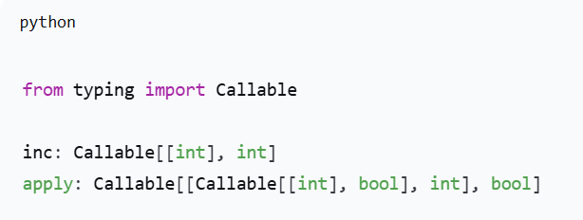
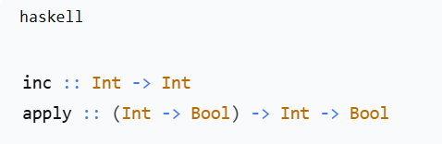
03
证据⼀：函数作为第⼀类值
核心抽象 (Core Abstraction)
Haskell
Python
关键结论
—>
⇔
Callable
抽象一致，共享计算核心范式

Slide 9

04
证据⼆：⾼阶函数的类型挑战
Evidence 2: Higher-Order Functions

Slide 10
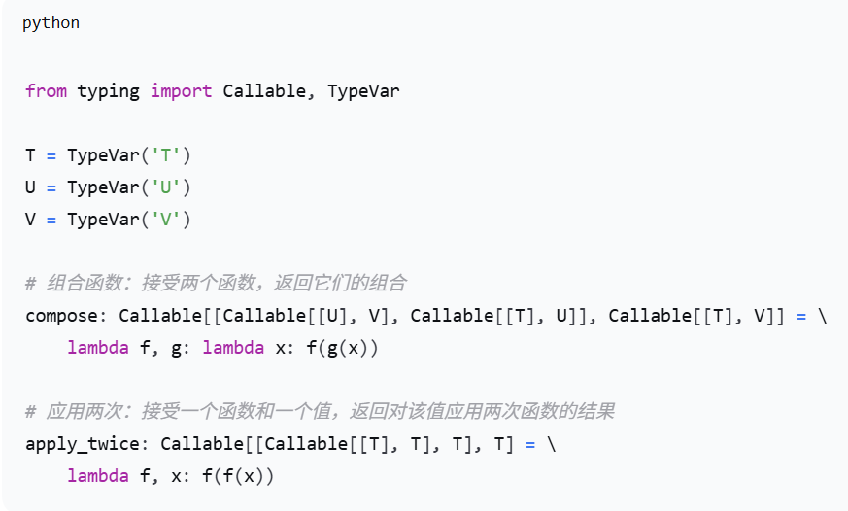
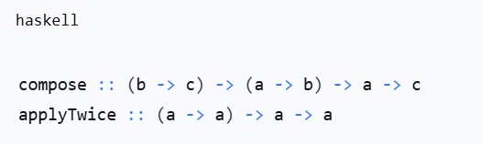
04
证据⼆：⾼阶函数的类型挑战
待解问题 (Shared Problem)
当函数作为参数传递（即高阶函数）时，类型系统面临着共同的本质性挑战：
如何精确描述作为参数的函数类型，以保证类型安全。
Haskell
Python
关键结论
双方均通过类型嵌套解决函数参数的类型规范这一本质挑战

Slide 11
05
证据三：泛型与类型变量
Evidence 3: Generics and Type Variables

Slide 12
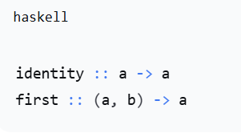
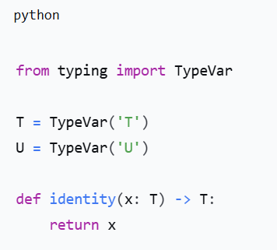
05
证据三：泛型与类型变量
解决方案 (Similar Solution)
双方都采用了类型变量（TypeVar）机制来实现参数多态，也就是我们常说的“泛型”。
Haskell
Python
隐式
显式
关键结论
尽管语法（隐式 vs 显式）不同，核心思想一致：
类型变量抽象，实现真正参数多态。

Slide 13
06
总结
Conclusion & Q&A

Slide 14



06
总结
总结：同源性论证完成
·抽象—>函数可类型化
·问题—>高阶类型挑战
·方案—>类型变量机制
研究意义
1. 加深 Python 开发者对类型系统哲学的理解
(范式引入≠工具)
2. 提供分析编程语言跨范式融合的理论视角。

Slide 15

感谢倾听！
Q&A： 期待交流与指导
日期：2025.11.22

